Slide 1
CHÀO MỪNG CÁC EM ĐẾN VỚI TIẾT HỌC
Môn: TIẾNG VIỆT Lớp 1A
Giáo viên: Lê Thu Hà

Slide 2
Bài 48: at, ăt, ât

Slide 3
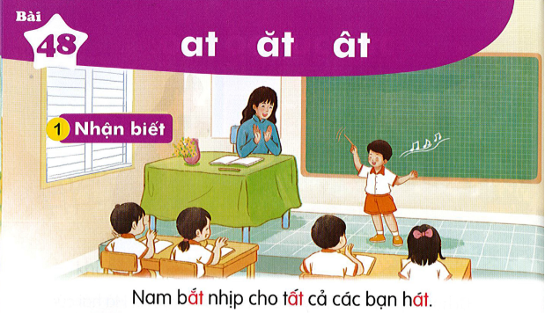
TIẾNG VIỆT
Bài 48: at, ăt, ât

Slide 4
TIẾNG VIỆT
Bài 48: at, ăt, ©t
2
Đọc
h
at
h¸t
b¸t l¹t s¾t gËt ®Êt gÆt

Slide 5

TIẾNG VIỆT
Bài 48: at, ăt, ât
2
Đọc

Slide 6
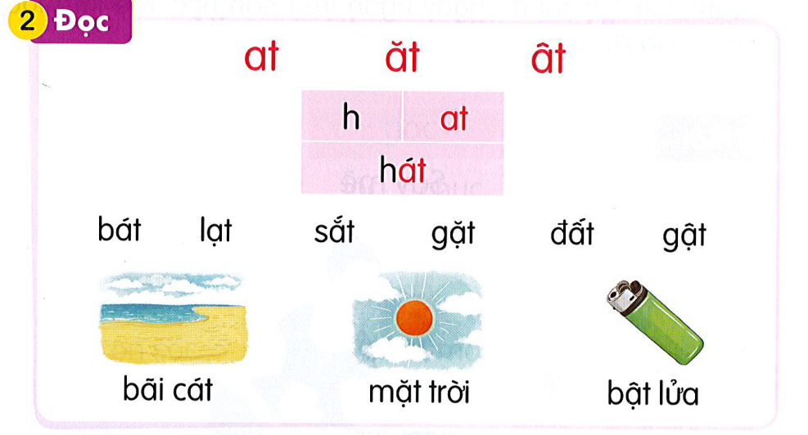
TIẾNG VIỆT
Bài 48: at, ăt, ât

Slide 7
Viết Bảng

Slide 8
TIẾNG VIỆT
Bài 48: at, ăt, ât
3
Viết bảng
ǯǯǯǯǯǯǯǯǯǯǯǯǯǯǯǯǯǯǯǯǯ
ǯǯǯǯǯǯǯǯǯǯǯǯǯǯǯǯǯǯǯǯǯ
ǯǯǯǯǯǯǯǯǯǯǯǯǯǯǯǯǯǯǯǯǯ
ǯǯǯǯǯǯǯǯǯǯǯǯǯǯǯǯǯǯǯǯǯ
ǯǯǯǯǯǯǯǯǯǯǯǯǯǯǯǯǯǯǯǯǯ
at ăt ât
cát mặt bật

Slide 9
Tiết 2

Slide 10
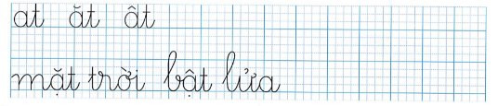
TIẾNG VIỆT
Bài 48: at, ăt, ât
3
Tập viết

Slide 11
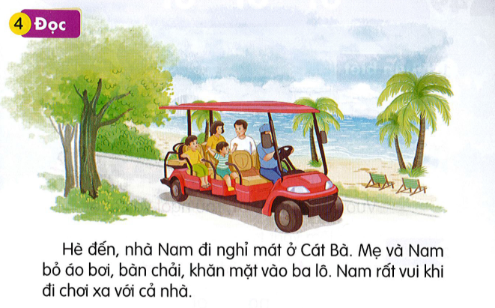
TIẾNG VIỆT
Bài 48: at, ăt, ât

Slide 12
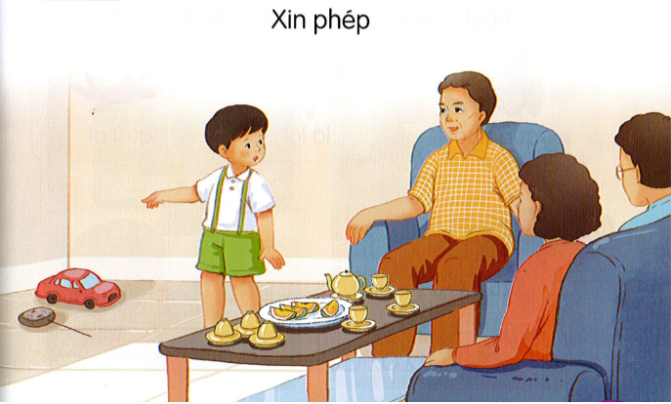
TIẾNG VIỆT
Bài 48: at, ăt, ât
5
Nói

Slide 13
Dặn dò
Tìm những từ ngữ chứa các vần at, ăt, ât.

